Slide 1
Audit Carrefour
Magasin: Siliana
Le 24 septembre 2018
Dr. Hatem KARAA

Slide 2
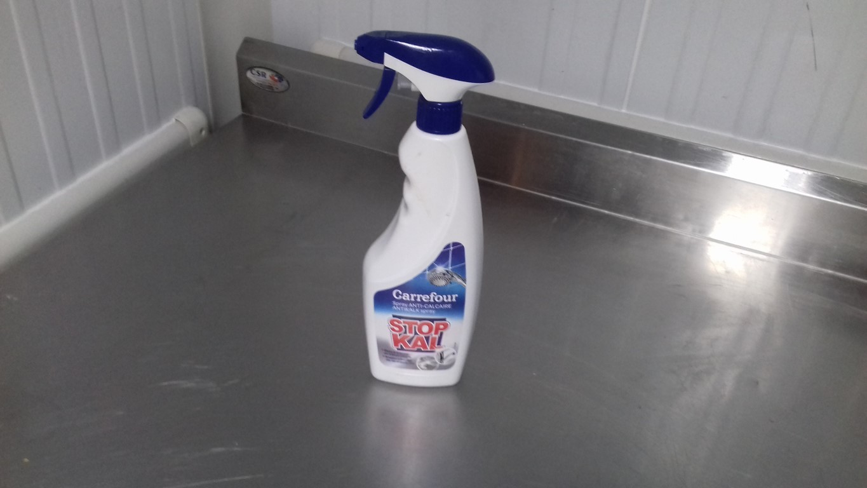
Rayon traiteur: Utilisation des produits dégraissants fours non référencés par HD.

Slide 3
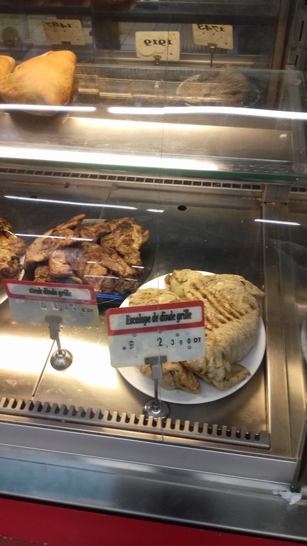
Rayon traiteur: Miroir du meuble sandwich fissuré.

Slide 4
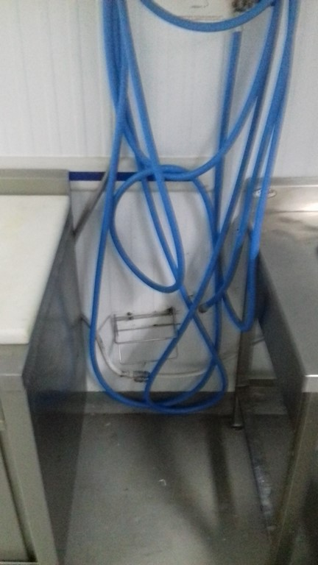
Rayon Traiteur: Remettre en place le bidon de produits de nettoyage.

Slide 5
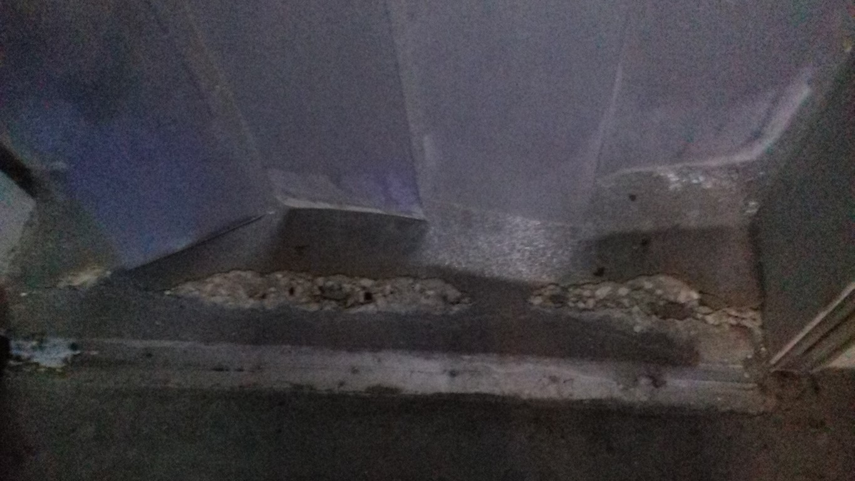
Décollement de l’entrée de la chambre froide négative.

Slide 6
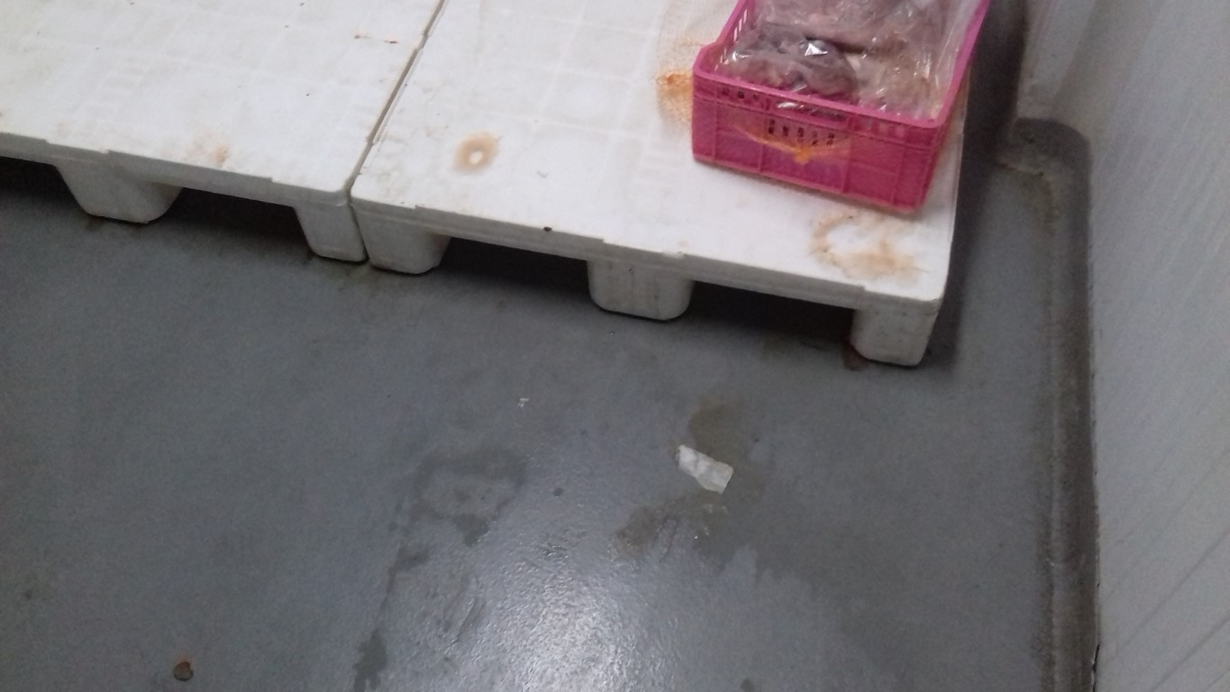
Chambre froide FLEG: Renforcer les opérations de nettoyage du sol et de la palette placée en chambre froide volaille.

Slide 7
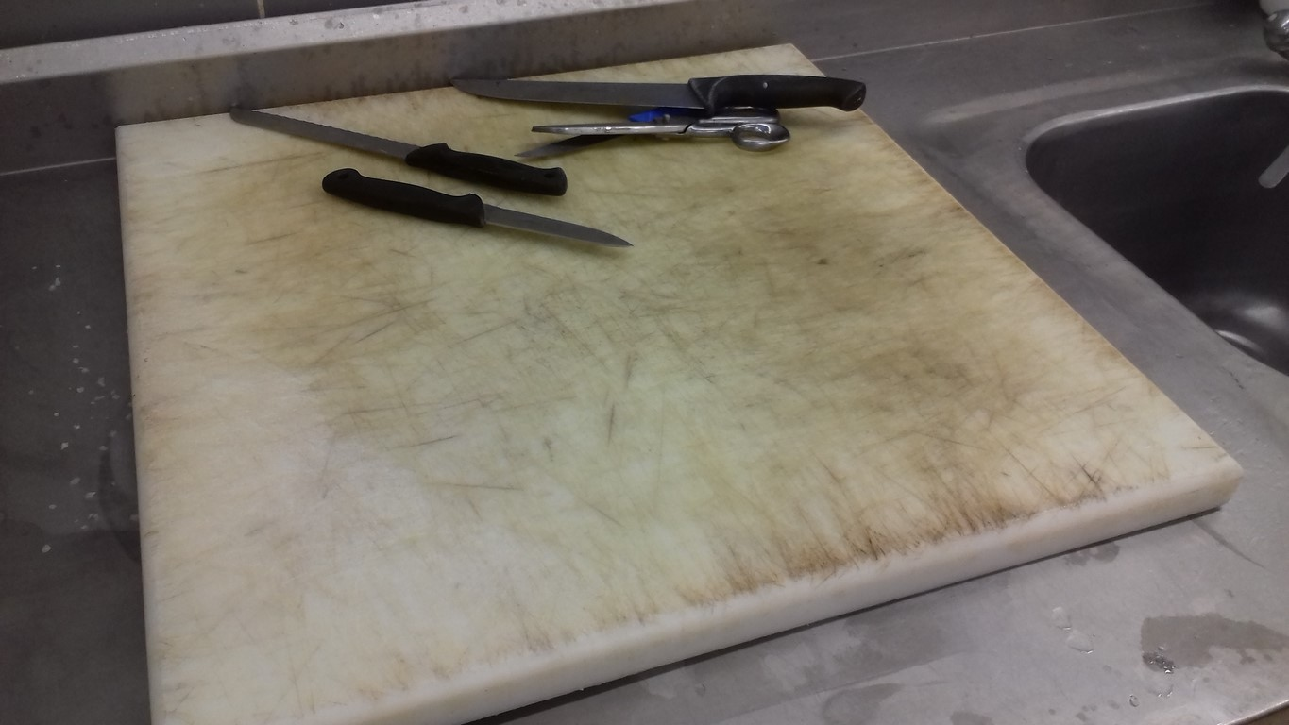
Poissonnerie: Raboter la planche de découpe.

Slide 8

Rayon FLEG: Eviter l’usage des caisses sales.

Slide 9
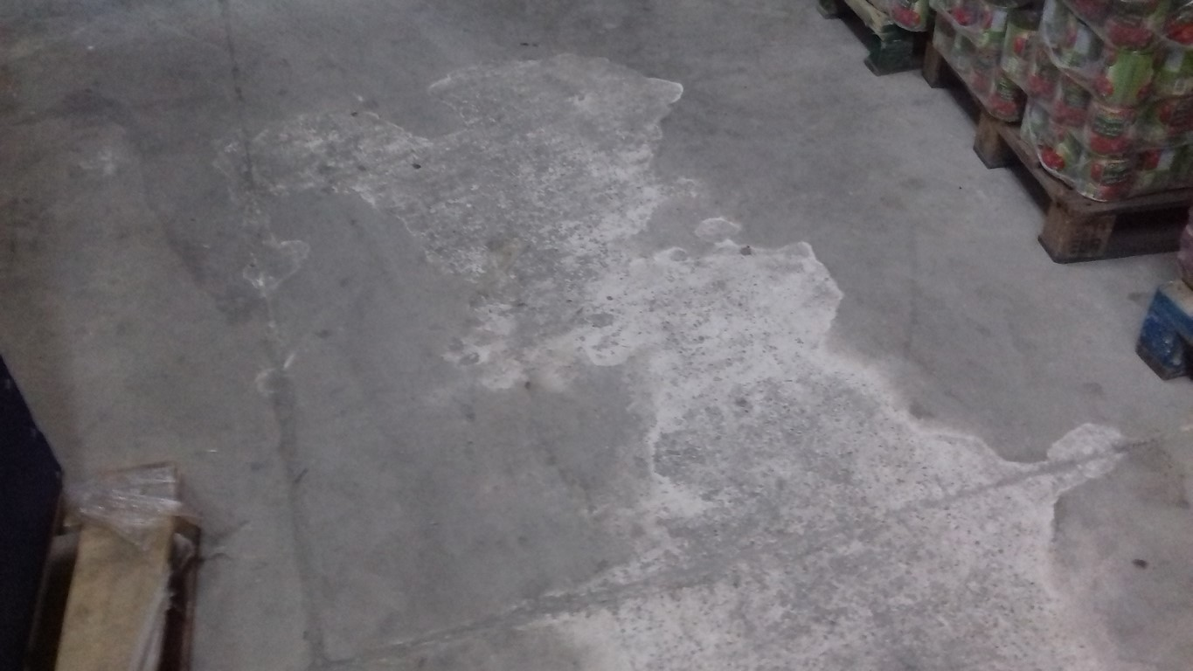
Réserve: Décollement du revêtement du sol de la réserve.

Slide 10
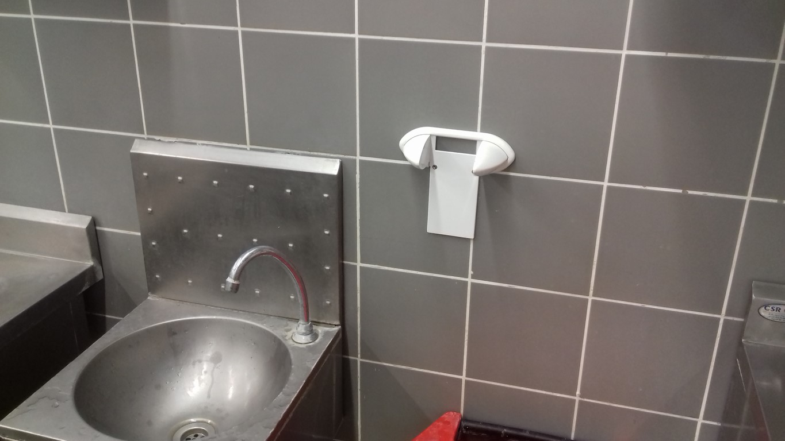
Fromage / charcuterie: Installer un distributeur de savon liquide.

